Slide 1
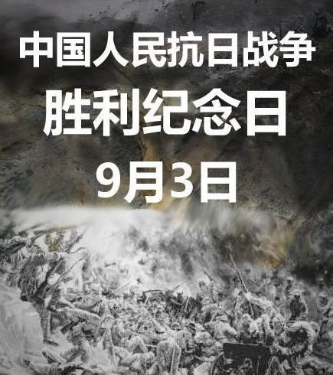
第23课 从局部抗战到全面抗战
课程目标：
1、了解九一八事变与七七事变；
2、了解南京大屠杀等侵华日军的罪行；
3、抗日民族统一战线的建立；
4、理解正面战场的抗战与敌后抗日斗争；
5、探讨抗日战争胜利的原因和历史地位。

Slide 2
日军军事侵略进程大事年表：
时间
日本
中国
局部
侵华
阶段
挑起九一八事变，
建立伪满国。
东北三省沦为日本殖民，
中国民族矛盾开始上升。
1931-1935
1935-1937
策动华北事变，
妄图占领华北五省。
中日矛盾上升为主要矛盾。
全面
侵华
阶段
1937-1938.10
卢沟桥事变爆发，
全面侵华开始，
占领中国大片领土。
全民族抗战开始，
为防御阶段。
1938.10-1944
调整侵华政策，
建立汪伪政府。
为相持阶段，
中共成抗战的中流砥柱。
1944-1945
逐步失败，
直至无条件投降。
为反攻阶段，
全民族抗战取得彻底胜利。

Slide 3
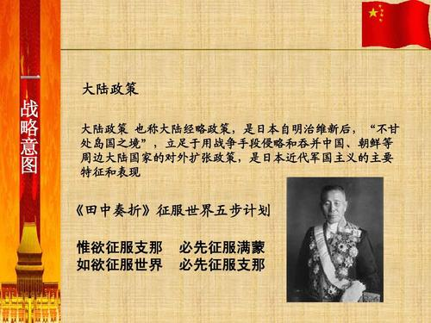
一、局部抗战
背景：
1927年 东方会议: 惟欲征服支那，必先征服满蒙。如欲征服世界，必先征服支那。倘支那完全可被我国征服，则其他如小中亚细亚及印度南洋等，异服之民族必畏我敬我而降于我，是世界知东亚为我国之东亚，永不敢向我侵犯。
——《田中奏折》

Slide 4
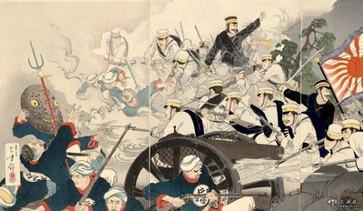
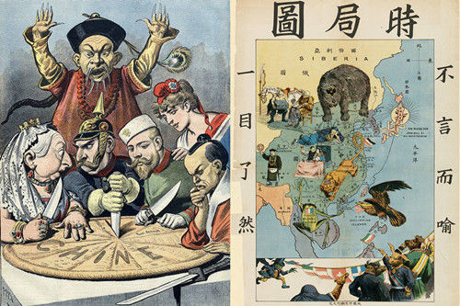
材料一：按明治大帝遗策，第一期征服台湾，第二期征服朝鲜等，皆已实现，惟第三期占领满蒙，以便征服中国领土尚未实现。”
——1927年日本首相田中义一向天皇密奏
1.“大陆政策” 的延续，侵略中国是既定国策

Slide 5

1927年东方会议
满蒙
中国
朝鲜
日本
台湾
亚洲乃至全世界
大陆政策

Slide 6
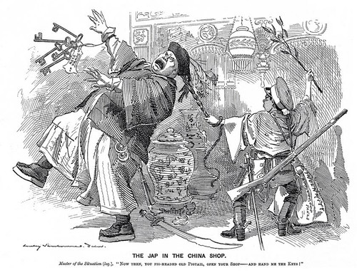
材料二、帝国内部现正痛切体验…生产力不足，生产设备之不足，原料之不足及蓄积资本之不足。凡此均需开始新的战争，俾有所补充；而国内不稳势力之高涨，罢工之狂澜，亦需发动内外举国之战争，以期平靖。
——摘自三十年代日本的一秘密文件
2. 资本主义世界经济危机波及日本，为转移国内人民视线，缓和阶级矛盾

Slide 7
材料三、1929年欧洲各国忙于应付国内危机，无暇东顾，“九一八”事变前，日本与英美达成秘密谅解，英国支持日本的行动，美国表示“不闻满洲事变”。
国际：
英、美等国推行纵容日本侵略的“绥靖政策”。
材料四、1933年5月8日，蒋介石在崇仁总指挥部对各级剿共军官发表长篇讲话，中心意思是：（1）只要剿匪成功，攘外就有把握。（2）日本的侵略，就是共匪所招致的。……。（6）愈是非常时期，越要小心谨慎，注重智谋。
国内：
国共对峙（内战）局面，提供可乘之机

Slide 8
陆军 | 182个师，200多万 (几乎无后备役) | 448.1万(含可迅速征召的后备役)
海军 | 100余艘，约6万吨且都是旧式的 | 近80万吨，其中航母6艘
空军 | 共600余架，其中作战飞机305架 | 陆海军航空兵近2700架
中国
日本
——军事科学院著《中国抗日战争史》
——[日]石岛纪之《中国抗日战争史》

Slide 9
“谁都知道，一个尚未脱离中世纪的国度与日本如狼似虎的的现代化军队开战意味着什么。”
——余杰《铁与犁：百年中日关系沉思录》

Slide 10
2、侵华的进程
九·一八事变（1931年）——局部侵华的开始
一·二八事变（1932年）
长城沿线蚕食（1933年）
华北事变（1935年）—中日民族矛盾上升为主要矛盾
卢沟桥事变（1937年）—全面侵华的开始
八一三事变（1937年）
攻陷上海、南京、徐州、广州、武汉·····

Slide 11
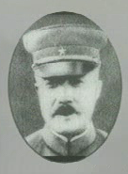
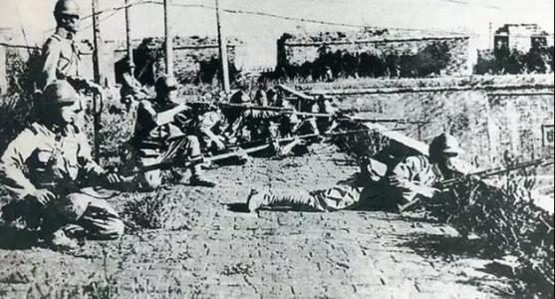
坂垣征四郎
1931年9月18日夜，依据坂垣的策划，日军制造“柳条湖事件”，以此为借口进攻东北军驻地北大营，攻占沈阳，发动 了“九·一八”事变。
日军进攻沈阳城
坂垣征四郎号称“陆军之 花”1929任关东军高级参谋，长期从事侵华活动。1948年被判决为甲级战犯，处以绞刑。

Slide 12
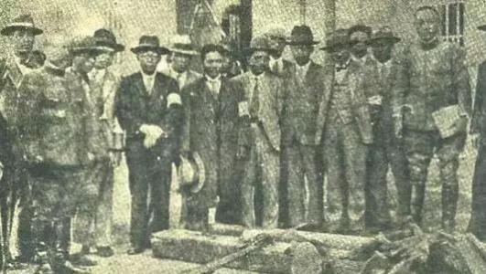
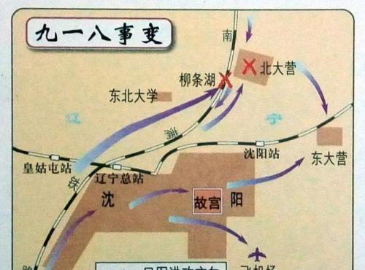
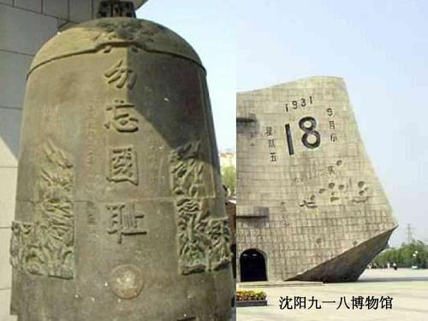

Slide 13
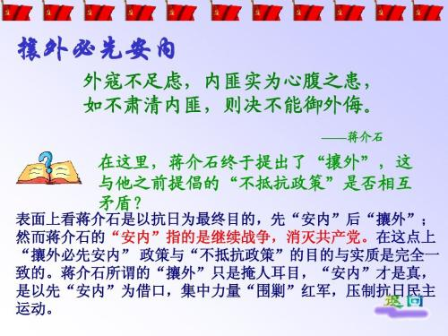
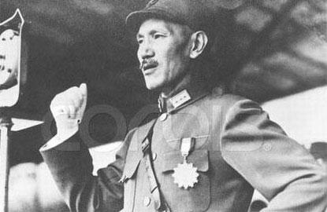

Slide 14
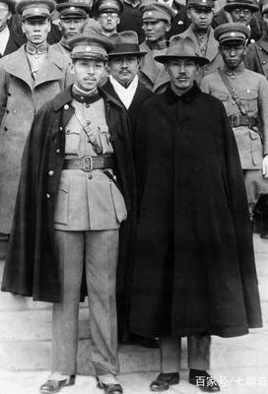
初期，消极御敌——
1931年11月以后，日本拒绝按国联要求退回事变前原地，并意欲夺取锦州。南京国民政府与张学良反复磋商逾月，蒋介石表示"锦州军队此时切勿撤退" ，张学良也表示"对锦必尽力设法固守"，并前后三次致电南京请示战和决策及寻求援助，但始终不见援助。守备锦州将领荣臻更厉词批评:"中央不拨一分粮饷，不发一枪一弹，只在发命抗敌，显然有意徒令东北军牺牲，故置东北军于死地"。
国民政府：实行不抵抗政策。
原因有三：集中力量围剿红军和根据地；对日本有畏惧情绪；寄希望于国联调停解决。

Slide 15
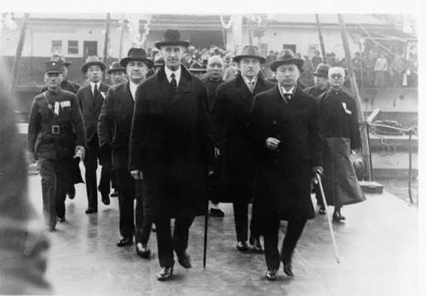
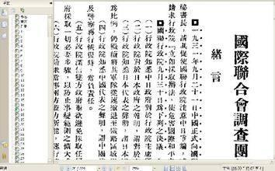
李顿调查团：1932年1月21日正式成立。团长是英国人李顿侯爵，故亦称李顿调查团。国联行政院规定他们除调查日本在中国发动“九一八”事变而形成的满洲问题外，也调查中国的一般形势。
日本于3月28日以抗议该报告书为由，宣布退出国际联盟，致使国联的调查报告书实际上成了一纸空文。事实证明，国联的活动和《李顿调查团报告书》，未能制止日本帝国主义对中国东北的侵略，侵华战争在迅速扩大，并准备进一步升级为全面侵华战争。

Slide 16
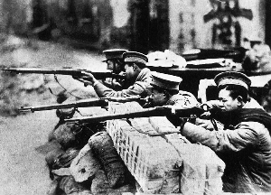
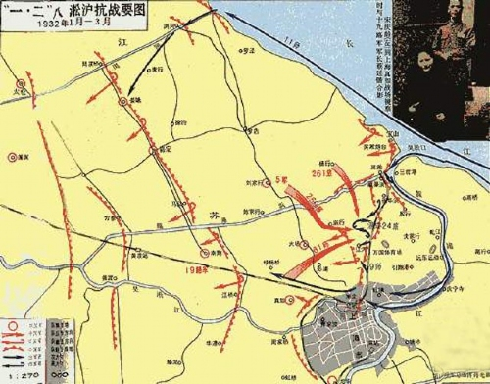
一·二八事变，又称一·二八淞沪抗战，日本称上海事变或第一次上海事变、淞沪战争。是在九·一八事变之后，日本为了转移国际视线，并迫使南京国民政府屈服，于1932年1月28日晚发动的进攻上海中国守军的事件。
1932年1月28日夜，日军突然向上海闸北的国民党第十九路军发起了攻击。十九路军在军长蔡廷锴、总指挥蒋光鼐的率领下，奋起抵抗。1932年2月14日，蒋介石命令由前首都警卫军87、88师和教导总队组成第五军，以张治中为军长增援十九路军参战。1932年3月初，由于日军偷袭浏河登陆，中国军队被迫退守第二道防线。

Slide 17
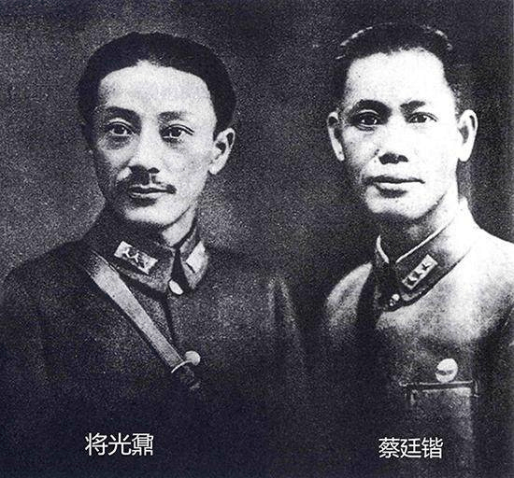
1932 年 1 月 28 日，日军进攻上海，发动“一·二八事变”。十九路军奋起抵抗。

Slide 18
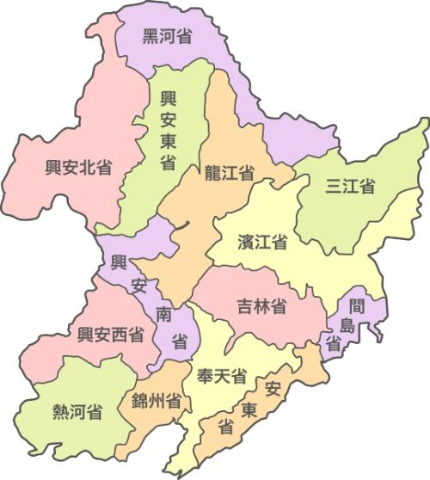
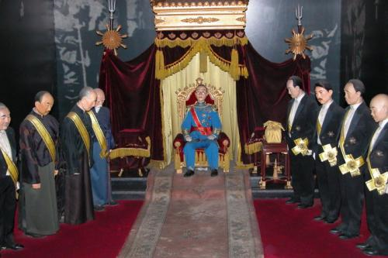

Slide 19
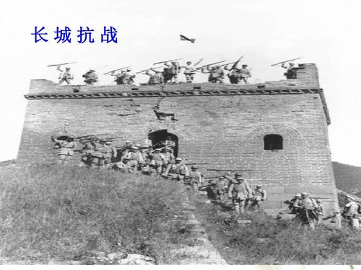
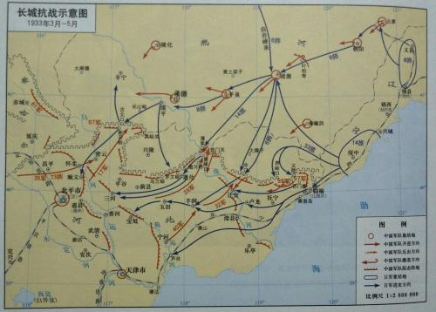
长城抗战是中国抗日军民在长城沿线抗击日本侵略者的斗争，是中国人民早期抗日斗争的重要组成部分。1933年（中华民国二十二年）3月至5月，中国国民政府指挥下的国民革命军（东北军、西北军、中央军等），在长城的义院口﹑冷口﹑喜峰口﹑古北口等地，抗击侵华日军进攻的作战。我军顽强抵抗、浴血奋战，但日军装备精良训练有素，长城沿线仍失守，平津危急。之后成立驻北平政务整理委员会，被迫由参谋部作战厅长熊斌与日本代表冈村宁次签订《塘沽停战协定》，划定冀东二十二县为非武装区，军队不得进入，而日军退回长城以北。中华民国与伪满洲国也因此事实上以长城为界。

Slide 20
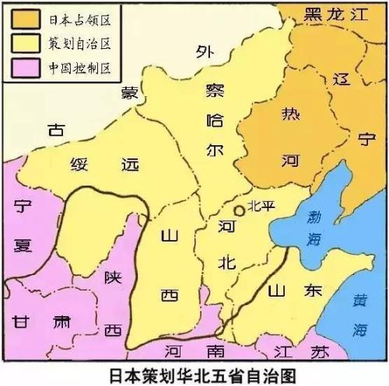
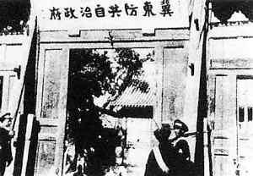
华北事变是指继九一八事变东北沦陷之后，1935年日本侵略军蚕食侵犯华北地区的一系列事件的统称。1933年长城抗战《塘沽协定》签订之后，日本暂时将对中国“武力鲸吞”的露骨侵略方式转变为有序推进的“渐进蚕食”方式，即企图一口一口啃噬掉中国。
这样，继东北之后，华北顺理成章地成为日本侵略的下一个目标。在日本的既定世界霸权方针下，中国民众和中国共产党、熟悉形势的世界各国观察家都非常清楚，日本绝不会满足仅仅占据东北的现状，华北必将成为东北之续。
中日民族矛盾上升为主要矛盾

Slide 21
一二·九运动 又称为一二·九抗日救亡运动。 1935年12月9日，北平（北京）大中学生数千人举行了抗日救国示威游行，反对华北自治，反抗日本帝国主义，要求保全中国领土的完整，掀起全国抗日救国新高潮。一二·九运动公开揭露了日本帝国主义侵略中国，并吞华北的阴谋，宣传了中共“停止内战、一致抗日”的救国主张。打击了国民党政府的妥协投降政策，大大地促进了中国人民的觉醒。它配合了红军北上抗日，促进了国内和平和对日抗战。它标志着中国人民抗日民主运动新高潮的来到。
正如毛泽东同志所指出的，一二·九运动“是抗战动员的运动，是准备思想和干部的运动，是动员全民族的运动”，“有着重大的历史意义”。

Slide 22
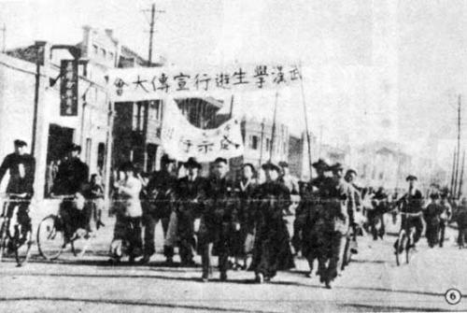
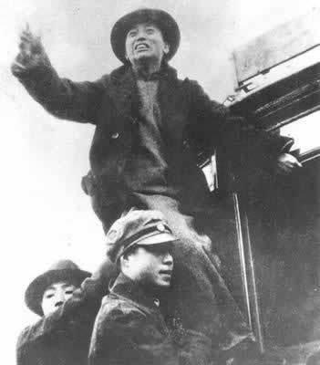
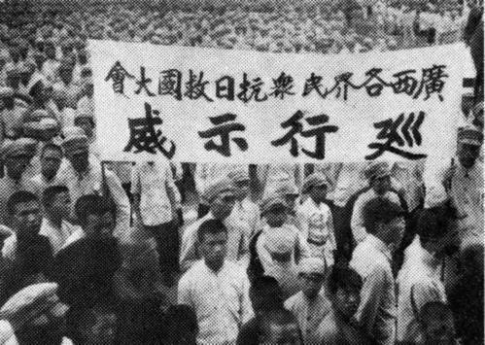

Slide 23
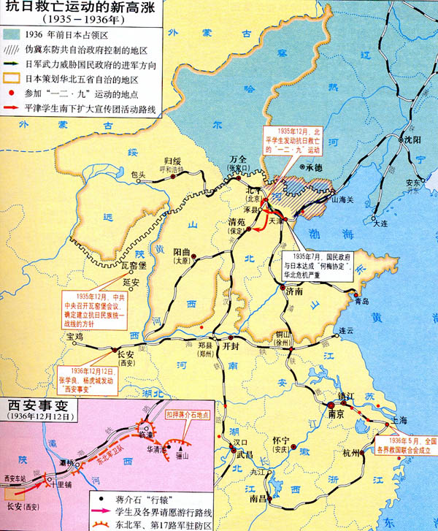

Slide 24
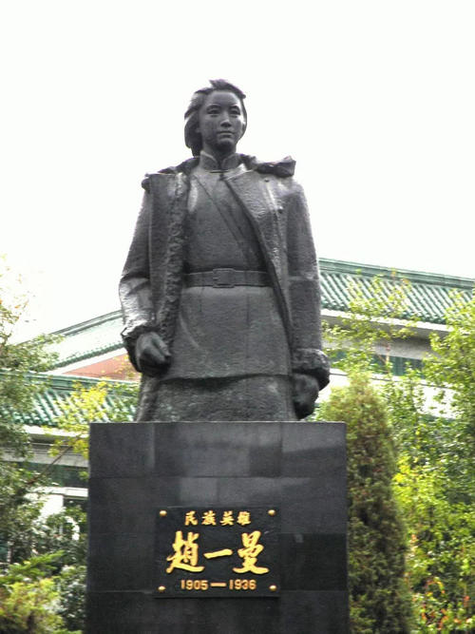
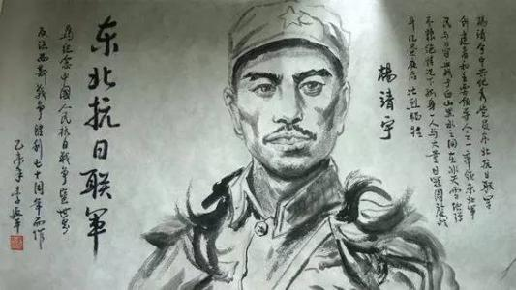
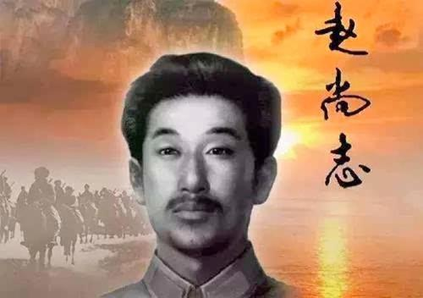

Slide 25
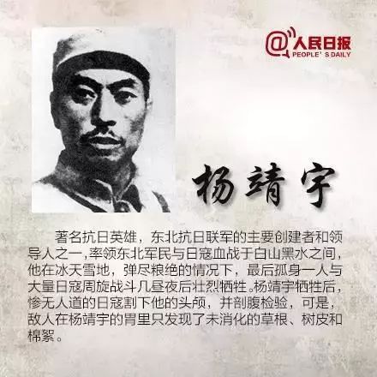

Slide 26
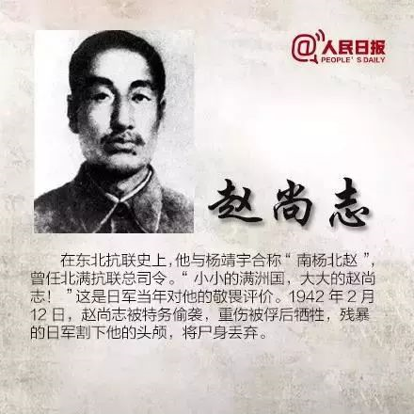

Slide 27
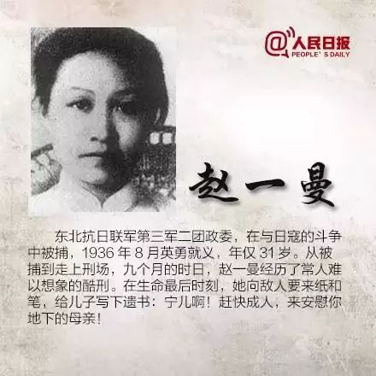

Slide 28
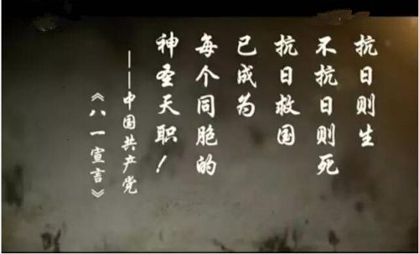
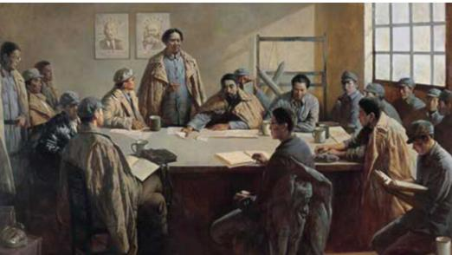
八一宣言
瓦窑堡会议
历史纵横

Slide 29
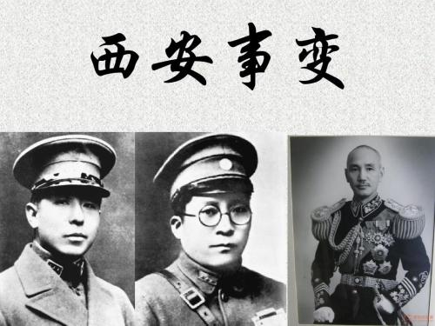
杨虎城本出身草泽，具秦人慷慨激昂之素性，其粗鲁过我。他同情我的主张，认为停止“剿匪”，从速准备抗日，是天经地义的事。
……我曾两度悍然陈词，因彼时心气浮动，话无伦次，深受责斥。羞忿忧惧，冲动无已。决心武力要请，遂生十二日之变。当事发之初，我曾同杨虎城等会商，变乱目的，促请蒋委员长停止剿匪，拥护蒋委员长领导抗日。
《张学良遗稿》:张学良忆西安事变

Slide 30
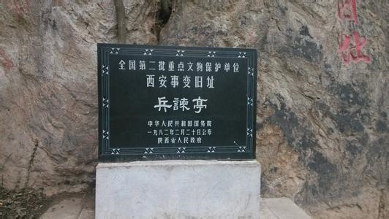
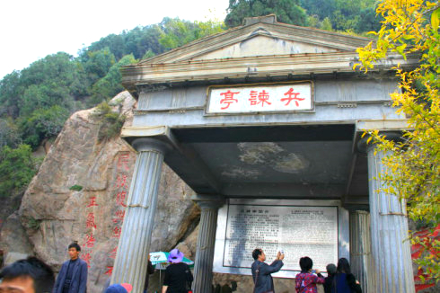

Slide 31
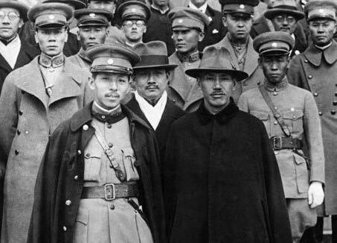
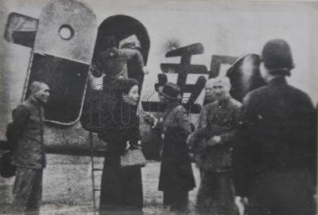

Slide 32

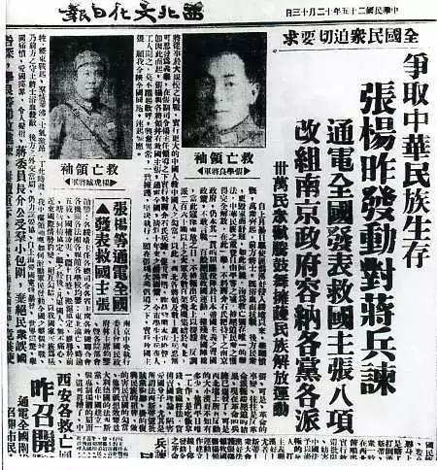
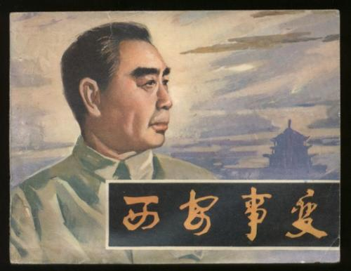
西安事变和平解决的意义：
揭开了国共两党由内战到和平、由分裂对峙到合作抗日的序幕，标志着抗日民族统一战线的初步形成。

Slide 33
抗日民族统一战线建立的过程
(1)1935年8月1日,中国共产党发表“八一宣言”,号召停止内战,一致对外.是实行抗日民族统一战线策略的开始。
(2)1935年12月,中国共产党召开瓦窑堡会议,确定了建立抗日民族统一战线的策略方针.
(3)1936年,西安事变,中国共产党提出和平解决西安事变的方针,标志着第二次国共合作的初步形成.
(4)1937年7月8日,中国共产党发表抗日通电,号召全国人民筑成民族统一战线的坚固长城,把日本侵略者驱逐出中国.
(5)1937年,“七七”事变后,蒋介石发表庐山谈话,表示准备抗战.
(6)1937年7月15日，中共向蒋介石提交《国共合作宣言》
(7)1937年8月，国共两党经过协议,将红军主力改编为八路军,南方八省红军游击队改编为新四军.
(8)1937年9月22日,国民党公布了中国共产党提交的国共合作宣言.抗日民族统一战线正式建立.

Slide 34
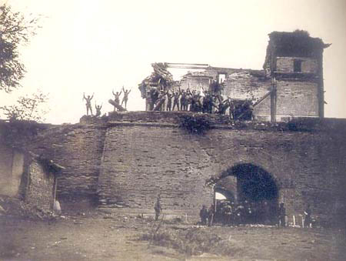
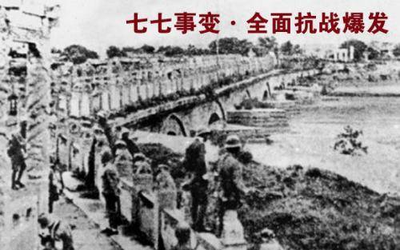
二、全面抗战的开始
日寇在宛平城楼上炫耀武力

Slide 35
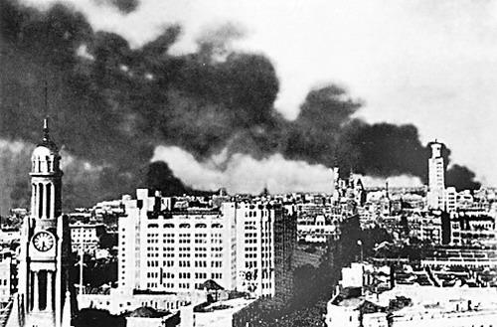
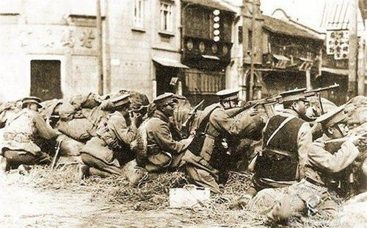
八一三事变也称淞沪会战，是指1937年8月13日抗日战争初期继七七事变以后，日本帝国主义蓄意已久地为扩大侵华战争在中国上海制造的事变。
八·一三事变以后，日军对上海的进攻直接威胁着蒋介石的统治中心南京，也威胁到英、美帝国主义的在华利益，这就使国民党政府不得不增调军队，实行抗战政策。从此，中国军民发起奋起抗击日本侵略军的壮烈战斗

Slide 36
毛泽东代表中央政治局作了关于军事问题和同国民党的关系问题的报告，深刻地分析了中国革命的形势，指出抗日战争将是艰苦的持久战，提出了共产党在抗日战争时期所采取的政治路线和基本方针。
关于军事问题，报告指出红军在国内革命战争中已经发展为能够进行运动战的正规军。但在新的形势下，必须把过去的正规军和运动战变为分散使用的游击军和游击战。
他提出红军的基本任务是：（1）创建根据地。（2）钳制和相机消灭敌人。（3）配合友军作战（主要是战略配合）。（4）保存与扩大红军。（5）争取民族革命战争领导权。
关于国共关系问题，报告强调在抗日民族统一战线中，要坚持独立自主，保持高度的警惕性。红军的活动，只能由自己决定。

Slide 37
洛川会议通过了《中共中央关于目前形势与党的任务决定》，毛泽东代表中央政治局对会议作了总结，回答了讨论中提出的问题。他指出，必须坚持抗日民族统一战线中的独立自主原则，一定要实行党对抗战的领导，依靠人民群众，实行全面抗战，反对片面抗战、反对妥协退让、民族革命战争才能获得彻底胜利。与会同志一致同意毛泽东的总结。会议通过了《关于目前形势与党的任务的决定》、《抗日救国十大纲领》和毛泽东为此起草的宣传鼓动提纲《为动员一切力量争取抗战胜利而斗争》。标志着中国共产党全面抗战路线的形成。

Slide 38
洛川会议是中国共产党在历史转折关头召开的一次重要会议，它明确了中国共产党在抗日战争时期的主要任务。
这次会议指出了国共两党两条不同的抗战路线的原则区别，确立了共产党在敌后放手发动独立自主的游击战争、利用游击战争配合正面战场、开辟敌后战场、建立敌后抗日根据地的战略任务，正确地指导了党和军队实行由国内战争到民族战争、由正规战到游击战的战略转变，为实现党对抗日战争的领导权和为争取抗日战争的胜利奠定了政治思想基础，指明了正确道路。确定了中国共产党的基本任务和各项具体政策，为中国共产党的发展和壮大指明了方向。
它正确地制定了一条与国民党片面抗战路线针锋相对的全面抗战路线，规定了党在抗日时期的政治纲领、基本任务和各项政策，从而为全党和全国人民指明了斗争方向，为争取抗日战争的伟大胜利奠定了基础。

Slide 39
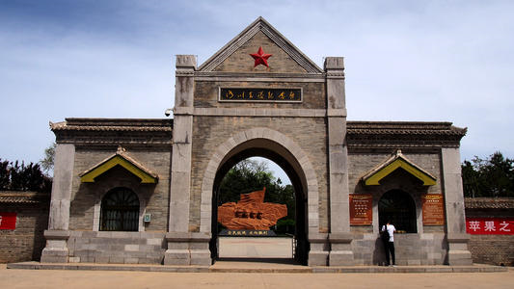
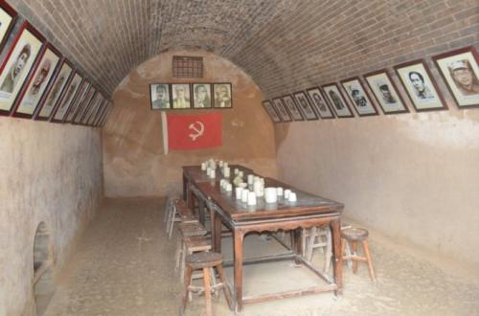

Slide 40
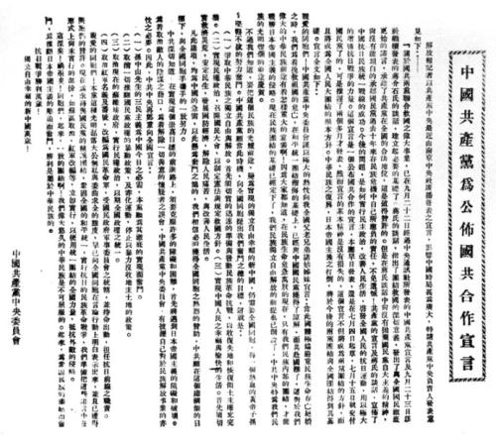
1937年7月15日，中共中央将《中国共产党为公布国共合作宣言》送交国民党。《宣言》提出发动全民族抗战、实行民主政治和改善人民生活等三项基本要求，重申中共为实现国共合作的四项保证。9月22日国民党中央通讯社发表了这个宣言，标志着抗日民族统一战线正式形成。

Slide 41
1936年12月底，西安事变和平解决，标志着十年内战的结束，国内和平初步实现。
1937年初，日本加紧了对中国侵略的步伐，中华民族到了最危急关头。全国各地要求团结一致抗日的呼声更加高涨。在这种民族矛盾急剧深化的形势下，1937年3月，周恩来和蒋介石秘密在杭州举行了国共两党的高级会晤。
1937年6月4日，周恩来携带中国共产党草拟的《关于御侮救亡复兴中国的民族统一纲领草案》和13个具体问题来到庐山与蒋介石谈判，颇费周折。周恩来争取到了宋美龄、宋子文、张冲等国民党人士的合作态度。
1937年7月4日，中共中央副主席周恩来为中共中央起草《中共中央为公布国共合作宣言》。
1937年7月7日，卢沟桥事变爆发，日军全面侵华。
1937年7月8日，中共中央发布全民抗战的通电。
1937年7月13日，周恩来率秦邦宪、林伯渠等上庐山与蒋介石、邵力子、张冲等开展第二次庐山会谈。
1937年7月15日，周恩来向蒋介石提交《中共中央为公布国共合作宣言》，宣言中提出发动全民族抗战、实现民权政治、改善人民生活等主张。
1937年7月17日，蒋介石在庐山图书馆举行各界人士参加的“庐山谈话会”，在“谈话会”上发表了《抗战宣言》，正式宣布对日抗战。
1937年8月13日，八一三事变爆发。
1937年8月22至25日，中共中央在陕北洛川召开政治局扩大会议，通过《抗日救国十大纲领》，提出了全面抗战的主张。同时将所属武装力量改编为八路军和新四军 ，开赴抗日前线 。
1937年9月22日，中央通讯社发发表《中国共产党为公布国共合作宣言》1937年9月23日，蒋介石发表谈话，指出团结御侮的必要，实际上承认了中共的合法地位。
《国共合作宣言》和蒋介石有关谈话的发表，标志着以第二次国共合作为基础的抗日民族统一战线正式形成。

Slide 42
八路军，全称为国民革命军第八路军，后改称国民革命军第十八集团军，隶属国民革命军战斗序列，是中国共产党领导的抗日部队，中国人民解放军的前身之一。
1937年8月22日，根据国共两党达成的协议，国民政府军事委员会宣布红军主力部队改编为国民革命军第八路军，并同意设立总指挥部。
8月25日，中共中央军委发布命令，宣布将中国工农红军第一、第二、第四方面军和西北红军等部改编为国民革命军第八路军，红军前敌总指挥部改为第八路军总指挥部，朱德任总指挥，彭德怀任副总指挥，叶剑英任参谋长、左权任副参谋长；红军总政治部改为八路军政治部，任弼时任政治部主任，邓小平任副主任；下辖第115师、第120师、第129师和总部特务团。 115师师长林彪，副师长聂荣臻；120师师长贺龙，副师长萧克 ；129师师长刘伯承，副师长徐向前。

Slide 43


Slide 44
三、日军侵华的罪行
（1）军事侵略与占领
（2）制造惨案，屠杀中国人民，蹂躏中国妇女
（南京大屠杀，屠杀中国民众30多万人）
（3）用活人试验并实施细菌战和毒气战
（4）对沦陷区实行殖民统治
A.扶植傀儡政权,以华治华
B.经济掠夺，以战养战
C.推行奴化教育

Slide 45



扶植傀儡政权,以华治华
溥 仪
汪 伪 政 权

Slide 46


经济掠夺，以战养战
掠 夺 军 需
抢 夺 民 财

Slide 47


推行奴化教育
日本军官教中国孩子学写日语字母

Slide 48




Slide 49


Slide 50



Slide 51


Slide 52


Slide 53


Slide 54


Slide 55



Slide 56



Slide 57




Slide 58




南京大屠杀一般英译为Nanjing Massacre（南京屠杀）
或Rape of Nanjing（南京的洗劫、南京的强奸）等。

Slide 59


1937年12月13日至1938年2月，日军进占南京城，在华中方面军司令官松井石根大将和第6师团师团长谷寿夫中将的指挥下，对我手无寸铁的同胞进行了长达6周惨绝人寰的大规模屠杀。 据战后国际法庭认定，日军侵入南京后，一个半月内发生2万起以上强奸事件。据统计，被集体屠杀的达19万人以上，被零散屠杀的超过15万人，日军在南京进行了长达6个星期的大屠杀，总计30万人以上。

Slide 60


日军在上海开设的慰安所
日军开设的慰安所的管理规定

Slide 61


Slide 62


Slide 63



Slide 64


1938年10月4日，日本正式轰炸重庆市区，从1939年1月开始，日机空袭迅速升级，对重庆的轰炸愈来愈猛烈。重庆大轰炸被认为是与南京大屠杀同等性质的事件。据不完全统计，日机空袭重庆共达218次，出动飞机9513架次，投弹21593枚，炸死市民11889人、炸伤14100人，炸毁房屋3万多幢，30所大中学校曾被轰炸。

